Slide 1
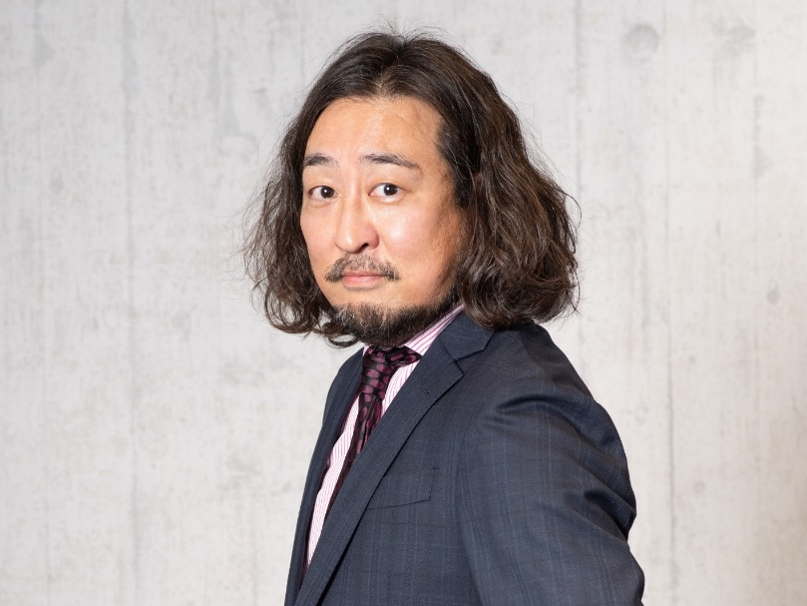
澤田修
生年月日 | 1976年7月9日
出身地 | 愛知県
趣味 | 肉を沢山食べること、プランのない旅行、電車で寝ること(寝る鉄)
特技 | 写真、旅行のプランニング、エッセイを書くこと
ZIP-FM歴 | 2002年4月～
経歴 | 生まれも育ちも愛知県武豊町。大学を卒業後、アメリカの音楽を生で体験するためニューヨークに渡り、200本以上のライヴを見る。(世界的ロックイベントWoodstack’99も経験)現地で雑誌の編集・インターネットラジオの制作などを経験し帰国。 2001年、第8回ZIP-FMミュージック・ナビゲーター・コンテストでグランプリを受賞。2002年4月からZIP-FMミュージック・ナビゲーターとなる。現在は、洋楽ロックバンドのライナー・ノーツや音楽雑誌の執筆、CMナレーションやＭＣなど多岐に渡り活動中。
ナビゲーター キャリア | 2002年4月～2002年9月 2002年10月～2003年3月 2003年4月～2004年3月 2004年4月～2005年3月 2005年4月～ 2007年4月～2008年3月 2008年4月～2010年3月 2020年4月～ | 「水曜19:00～25:00」 「月曜25:00～31:00 / 水曜19:00～25:00」 「月曜24:00～30:00 / 水曜18:00～24:00」 「MIDNIGHT JAMZ」 「REAL ROCKS」 「ZIP REAL-EYES」 「R18 -Radio Eighteen-」 「CULTURE RADIO via TOKYO」
SNS | X：@nikushokuju1／2,806人 Instagram：nikushokuju1／855人

